Slide 1
美妙之主，奇妙之救主，
我真明白我之一生攏佇祢手中，
受造做祢計劃路用，
祢溫柔叫我來到祢面前，
差祢聖神，引領我無停。
主啊，教我，
互我一生一世遵趁祢。

Slide 2
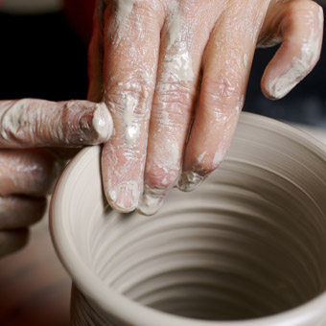
我今受著祢聖之呼召，分別自己， 我知祢啲導我親近祢，引導我，主啊！ 接納我，揑造我，用我，充滿我， 我獻生命佇師父手中， 呼召我，引導我， 教我，及我同行， 我獻生命佇師父手中。 師父之手中。

Slide 3
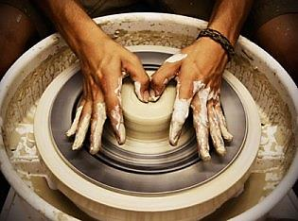
祢溫柔叫我且差聖神引領我無停。 (祢溫柔叫我來到祢面前， 差祢聖神，引領我無停。) 主啊，教我，互我一生一世遵趁祢。

Slide 4
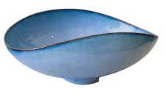
我今受著祢聖之呼召，分別自己， 我知祢啲導我親近祢，
引導我，主啊！ 接納我，揑造我，用我，充滿我，我獻生命佇師父手中， 呼召我，引導我，教我，及我同行， 我獻生命佇師父手中。
師父之手中。

